Slide 1
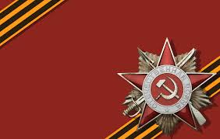
Этих дней не смолкнет слава
Подготовила учитель нач.кл. Дуркина Т.С.
2014 г.

Slide 2
Герои Советского Союза

Slide 3
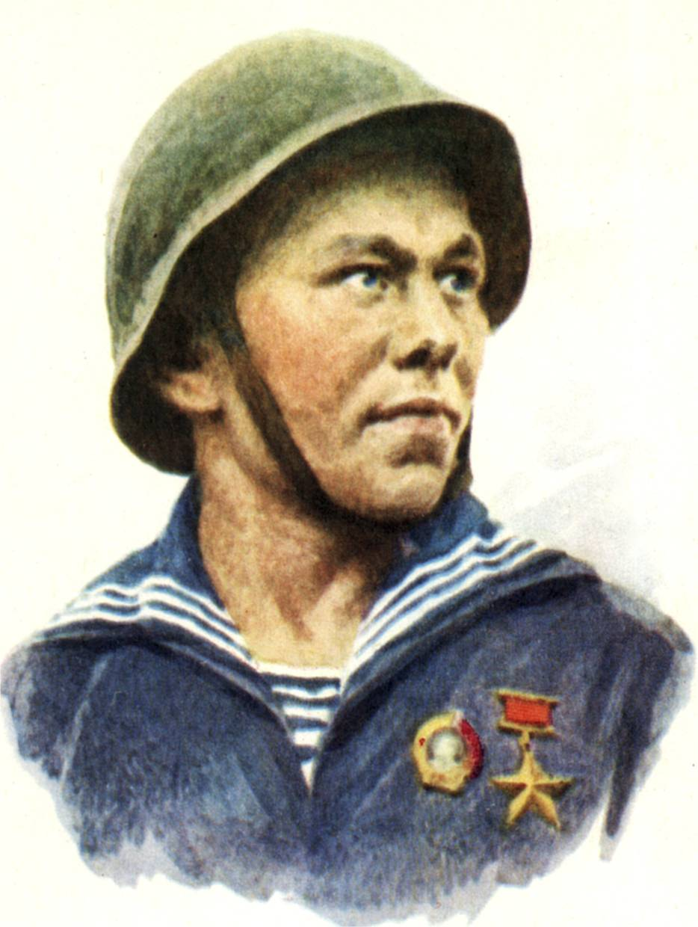
Василий Павлович Кисляков
родился в 1916 году в с. Среднее Бугаево Усть-Цилемского района. Работал на судах Печорского пароходства. В Военно-Морской флот призван в 1937 году. Прошел Великую Отечественную войну с первого дня до последнего. Воевал на Карельском фронте, затем в составе морской пехоты Дунайской флотилии.

Slide 4
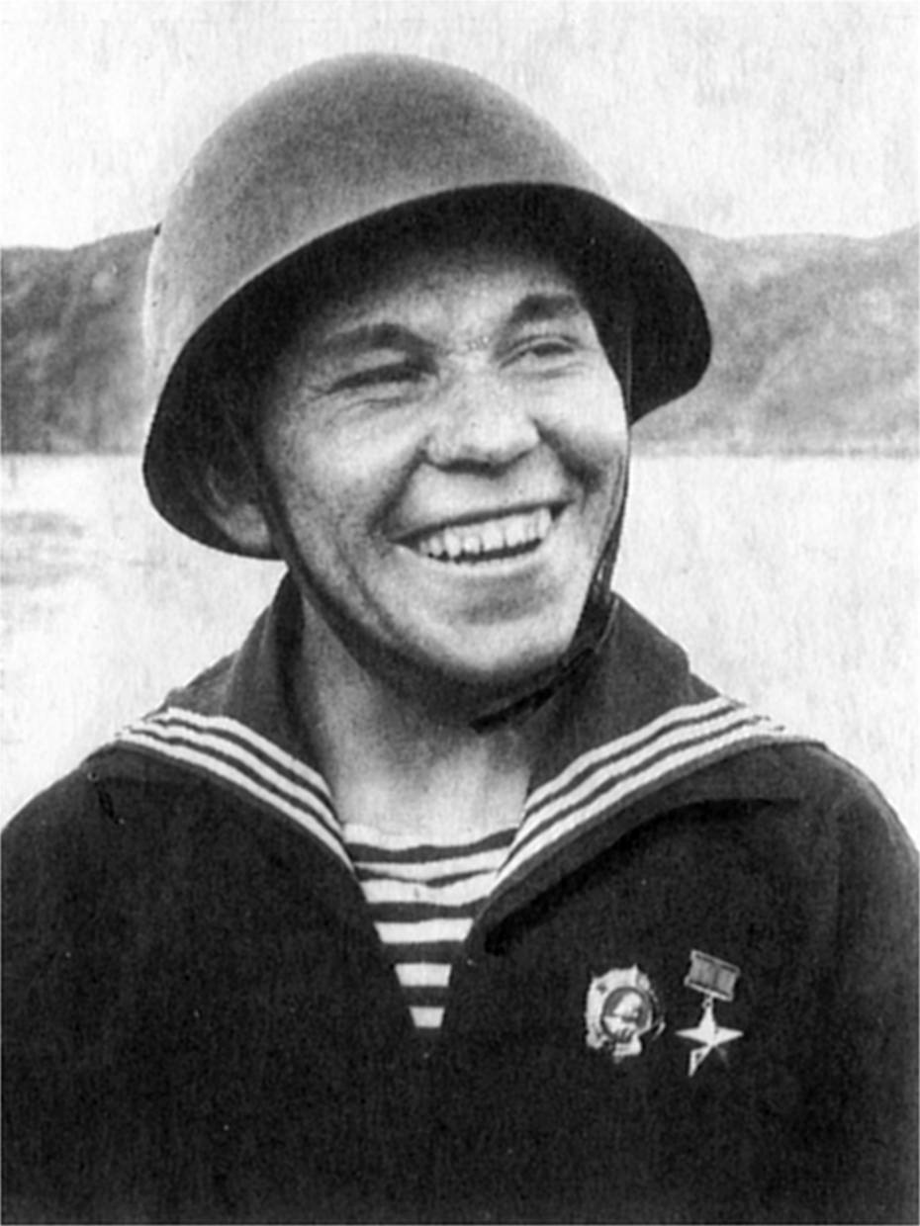
В июле 1941 года командир отделения добровольческого отряда морской пехоты Северного флота сержант Кисляков В.П. получил приказ удержать одну из сопок в районе устья реки Западная Лица. Когда противник показался на склоне сопки, отделение Кислякова открыло огонь, завязался бой, но силы были не равны. Противник, неся большие потери, продолжал наступать. Боеприпасы были на исходе, многие бойцы ранены, Кисляков приказал бойцам отходить, а сам остался, чтобы прикрыть их. Разгорелся бой. Когда подошло подкрепление, на подступах к высоте наши бойцы насчитали более ста фашистских трупов.
13 августа 1941 года В.П. Кислякову, одному из первых воинов Северного флота, было присвоено звание Героя Советского Союза с вручением ордена Ленина и медали «Золотая Звезда». Василий Павлович также награжден двумя орденами Отечественной войны 1 степени, медалями. В 1955 году В.П. Кисляков вышел в отставку, жил в Москве.
Умер 1 декабря 1990 года.

Slide 5
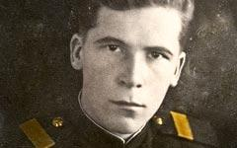
Макар Андреевич Бабиков
родился в с. Усть-Цильма в крестьянской семье. До службы в армии работал учителем начальных классов.
Макар Андреевич участвовал в Великой Отечественной войне с июня 1941 года. С 1942 года был командиром отделения, сражался с врагом в десантных операциях в составе особого отряда Северного флота до полного освобождения Северного Заполярья. Участие в Великой Отечественной войне Макар Андреевич закончил освобождением северной Норвегии. За боевые заслуги в защите и освобождении Советского Заполярья в 1944 году М.А. Бабиков был удостоен двух орденов Красного Знамени и медали «За оборону Советского Заполярья».

Slide 6
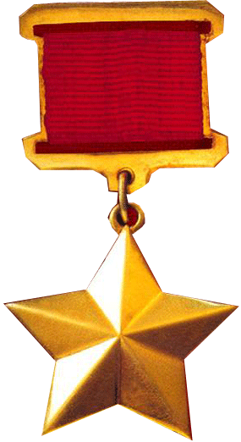
После завершения полного разгрома фашистской Германии в мае 1945 года главстаршина М.А. Бабиков продолжал службу на Тихоокеанском флоте, в гвардейском отряде особого назначения, костяком которого являлись разведчики-североморцы. В составе этого прославленного коллектива Макар Андреевич участвовал в разгроме милитаристской Японии. За образцовое выполнение задания командования в сейинской десантной операции и проявленные мужество и отвагу Указом Президиума Верховного Совета СССР от 13 сентября 1945 года М.А. Бабикову было присвоено звание Героя Советского Союза.
В 1946 году Макара Андреевича отозвали из кадров Военно-Морского Флота на комсомольскую работу.
В 1947 г. он был избран секретарем Коми обкома ВЛКСМ. С 1951 по 1955 гг. работал первым секретарем Коми ОК ВЛКСМ. Несколько лет был на руководящей работе в Совете Министров Коми АССР. В 1959 году избран секретарем Печорского городского комитета КПСС. В 1962-1963 гг. работал заместителем председателя Совета министров Коми АССР, несколько созывов избирался депутатом Верховного Совета Коми АССР. Много лет трудился на ответственной работе в Совете Министров РСФСР

Slide 7
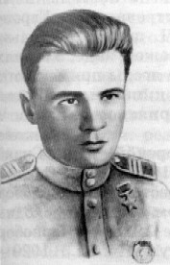
Сергей Михайлович Черепанов
Сергей Михайлович до Великой Отечественной войны 1941 – 1945 гг. жил и работал в п. Новый Бор Усть-Цилемского района. В 1942 году был призван на фронт. Воевал на Волховском и Ленинградском фронтах.
24 января 1944 года командир отделения 1244-го стрелкового полка 377-й стрелковой дивизии (59-я армия, Ленинградский фронт) Черепанов С.М. первым ворвался в деревню Поддубье (Новгородская обл.) и гранатой уничтожил пулемет противника. Был ранен в грудь, но не покинул поле боя. После десятой контратаки фашистов сержант Черепанов остался один – его товарищи были убиты. Метким огнем из автомата он продолжал уничтожать захватчиков. А когда закончились патроны, последней гранатой подорвал себя и окружающих его врагов. Контратака была отбита. Указом Президиума Верховного Совета СССР от 5 октября 1944 года сержанту С.М. Черепанову посмертно присвоено звание Героя Советского Союза. Похоронен в братской могиле в деревне Село Гора (Новгородской обл.). Награжден орденом Ленина.

Slide 8
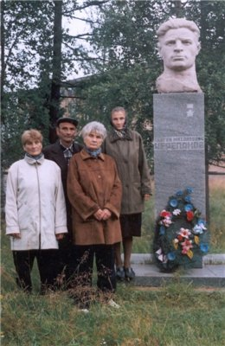
В п. Новый Бор установлен бюст героя, его именем названы улицы в с. Усть-Цильма и п. Новый Бор, муниципальное общеобразовательное учреждение «Новоборская средняя общеобразовательная школа» носит его имя.

Slide 9
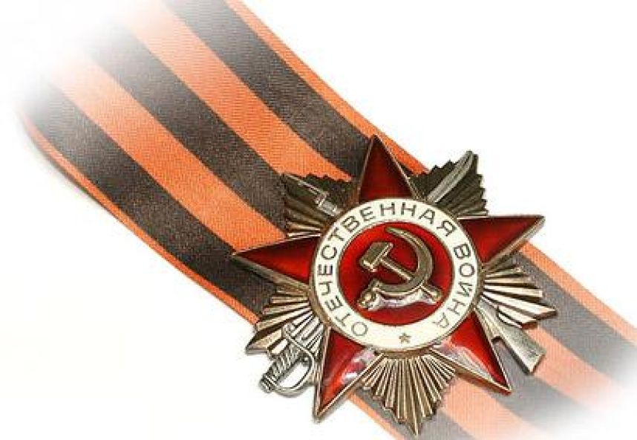
Викторина по Великой Отечественной войне
I этап. «Начало Великой Отечественной войны».
1.Назовите дату начала Великой Отечественной войны.
2. Какие слова прозвучали в обращении правительства к армии и народу?
3.Какие органы управления были созданы для руководства политической, хозяйственной и военной жизнью страны, и кто его возглавил?
4.Кто первым принял на себя удар фашистов?
5. Как называется крепость-герой?
6.Каков был план гитлеровцев, в какие сроки они надеялись закончить войну?
7.Самый известный агитационный плакат того периода?

Slide 10
II этап. «Основные битвы Великой Отечественной войны».
1.Как называли Ладожское озеро во время блокады Ленинграда?
2.Какая симфония посвящена обороне Ленинграда и кто её написал?
3.Сколько дней и ночей продолжалась блокада Ленинграда?
4.Когд а гитлеровцы начли наступление на Москву?
5.Какой план был у Гитлера по покорению Москвы?
6.Где произошло самое известное сражение под Москвой, и кто принимал в нём участие?
7. Какого числа советские войска перешли в контрнаступление для освобождения Москвы?
8.Какие из генералов советской армии являются защитниками Сталинграда?
9.Как называется известный дом Сталинграда, и сколько дней продолжалась его оборона?
10. Назовите дату победы над фашистами в Сталинградской битве?

Slide 11
III этап. «Победа в Великой Отечественной войне».
1.Кто руководил штурмом Берлина?
2.Кто водрузил знамя Победы над рейхстагом?
3.Назовите дату Дня Победы?
4.Где происходил международный суд, и как он назывался?
5.Какое количество людей погибло во Второй мировой войне?
6.Кто является автором памятника «Советский воин- освободитель», и где он находится?

Slide 12
IV этап. «Наши земляки- патриоты Родины».
1.Назовите наших земляков, которые удостоены звания Героя Советского Союза?
2.Знаете ли вы о В.П.Кислякове?
1.Где родился В.П.Кисляков?
2.Где проходил срочную службу?
3.В какой должности воевал Кисляков?
4.В 1948 году В.П.Кислякова и семью отправили в Финляндию. Зачем?
5. В 1955 году войска вывели из Финляндии. Куда вернулась его семья?

Slide 13
3.Знаете ли вы о М.А.Бабикове?
1.Где родился Макар Андреевич Бабиков?
2.Кем до армии работал М.А.Бабиков?
3.В армии Макару Андреевичу пришлось выдержать испытания двух воин подряд. С милитаристской Японией и….
4.В какой должности воевал М.А.Бабиков?
5.В каком году он был удостоен первой правительственной награды Ордена Красной Звезды?
6.За боевые заслуги в защите и освобождении….. чего? … Макар Андреевич был удостоен новых боевых наград- двух орденов Красного Знамени и медали «За освобождение…чего
7. За какой бой было присвоено звание Героя Советского Союза?

Slide 14
4.Знаете ли вы о С.М. Черепанове?
1.Когда и где родился С.М.Черепанов?
2.Когда был призван С.М.Черепанов в ряды Вооружённых сил?
3.В какой должности воевал Черепанов?
4.Где воевал Черепанов?
5.Как назывался опорный пункт, где принял свой последний бой Черепанов?
6.Назовите дату гибели С.М.Черепанова?
7.Когда было посмертно присвоено звание Героя Советского Союза С.М.Черепанову?

Slide 15
Спасибо за внимание!

